Slide 2
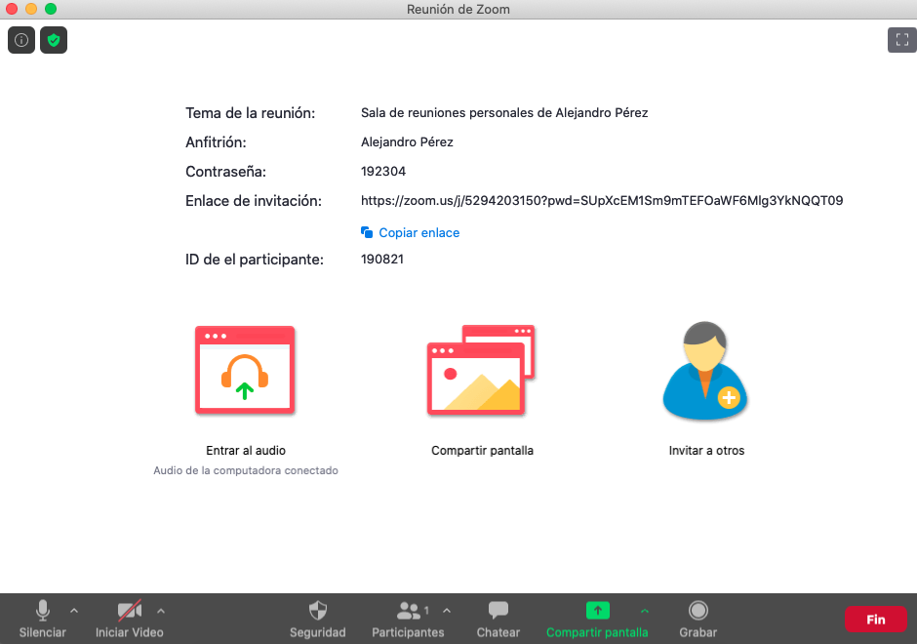
Activa/Desactiva audio
Activa/Desactiva video
Ingresa a chat

Slide 3
Escribe tu nombre y ciudad
Ingresa a participantes

Slide 4
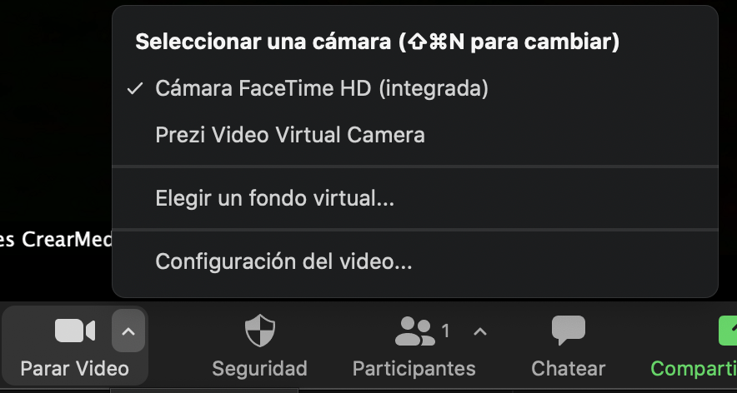
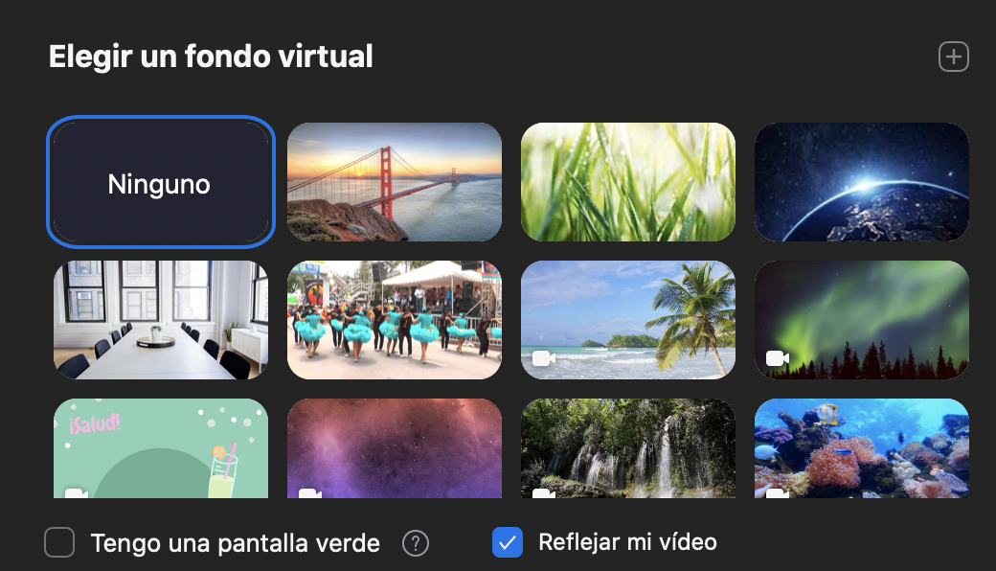
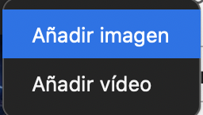
En el ícono de video selecciona elegir fondo
1
Agregar otro fondo
Ubica la carpeta y selecciona imagen
2
3
Click en añadir imagen

Slide 6
FESTIVAL
LATINOAMERICANO DE EXPERIENCIAS
Red Jesuita con Migrantes Latinoamérica y el Caribe
Agosto 20 - 2020

Slide 7
MOMENTOS 1
Bienvenida: Verónica de Brasil
Cuerpo: Alejandra de Arauca - Apure
Contexto: Camila de Perú
Objetivos: Naty y Luis de Colombia

Slide 8
MOMENTOS 2
Festival Latinoamericanos de Experiencias
Interculturalidad: Trinidad de Chile
Conversación
Reconciliación: Omar y Randolf de Colombia

Slide 9
MOMENTOS 3
Festival Latinoamericanos de Experiencias
Equipo Tapachula: México
Conversación
Instagram: Camila de Argentina
Cierre.

Slide 10
VERÓNICA

Slide 11
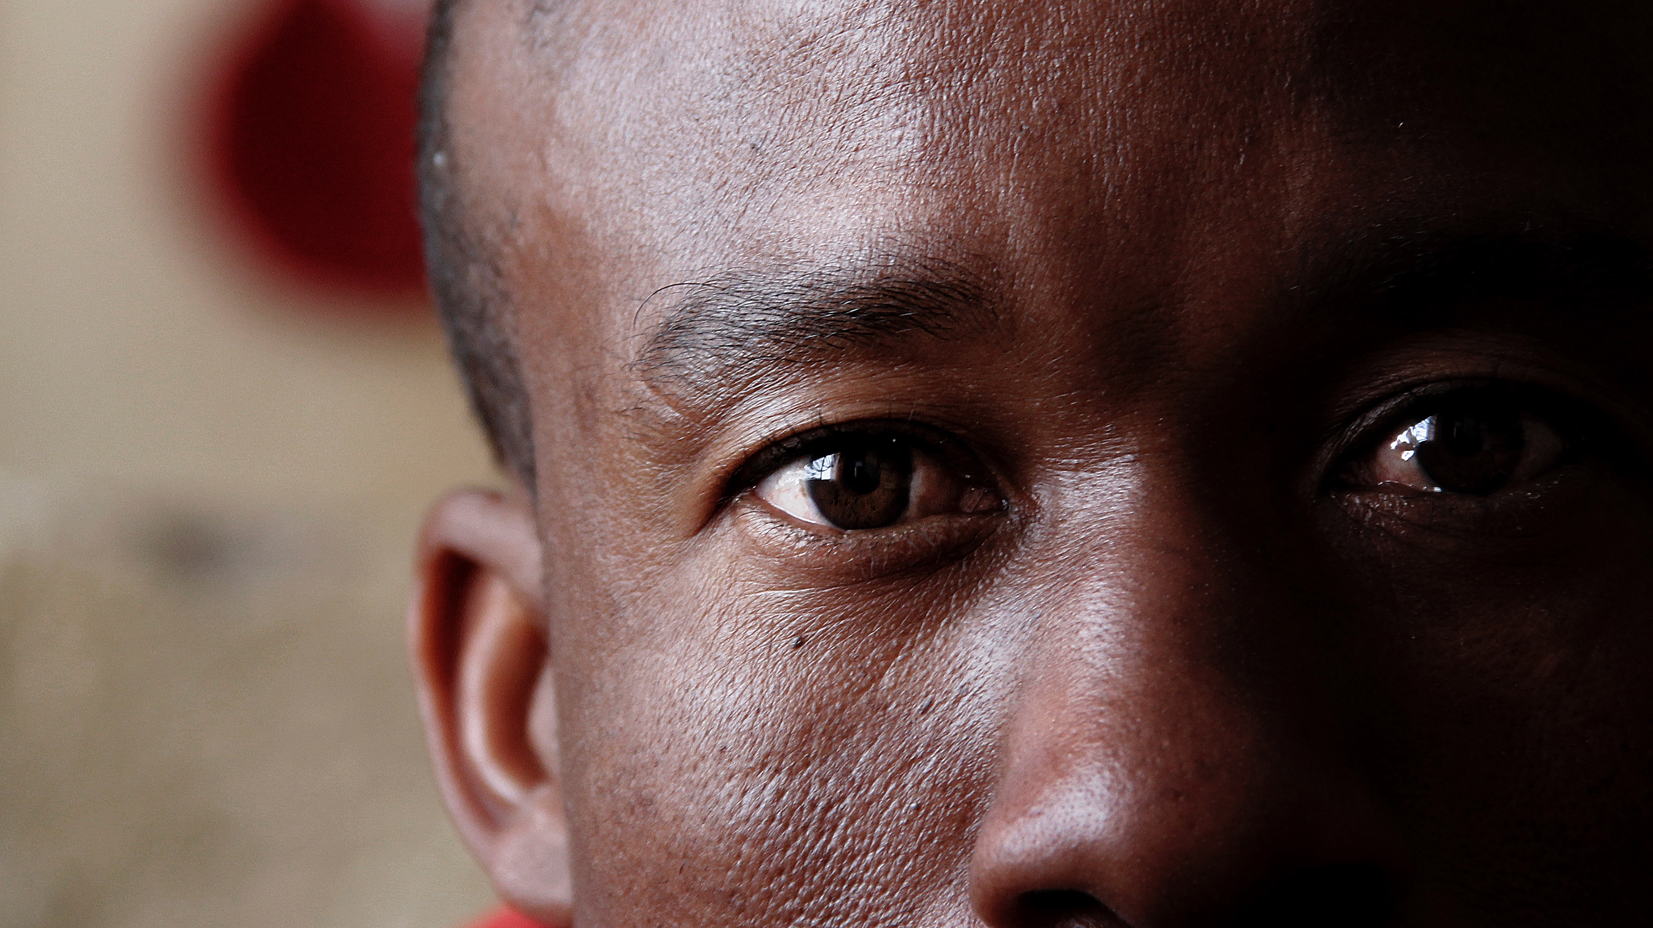
Depende de mí qué pasará en este día
Depende de mí también el resto de mi vida
No importa quién soy, dónde estoy o quién he sido
Porque al final
Depende de Mí.

Slide 12
ALEJANDRA

Slide 18
CAMILA LOMPARTE

Slide 23
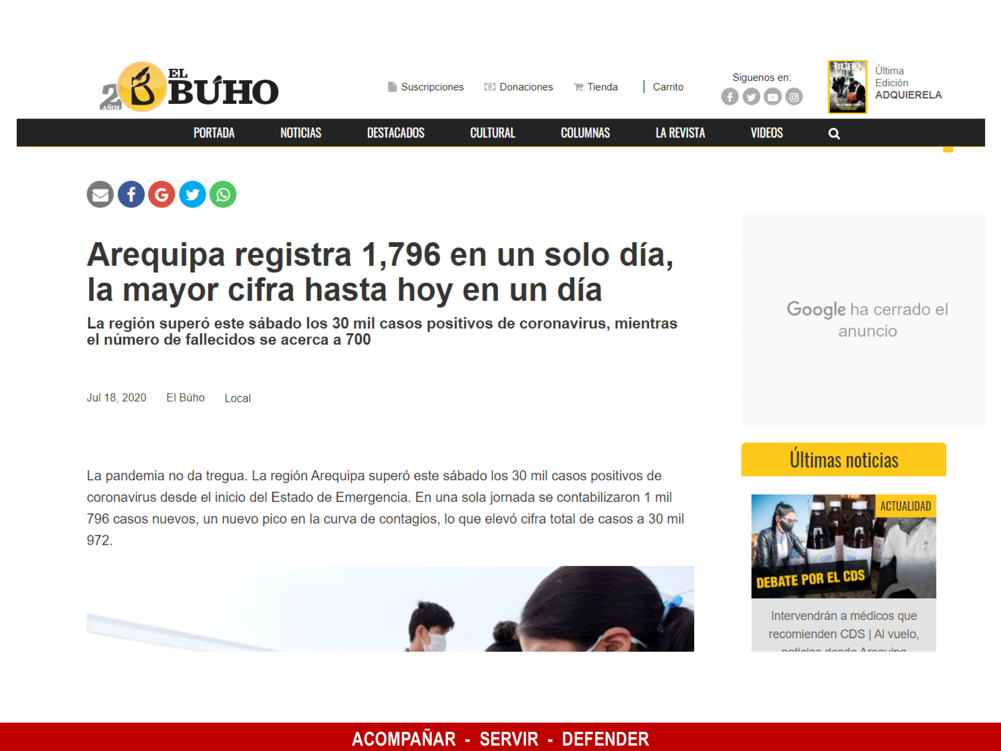

Slide 24
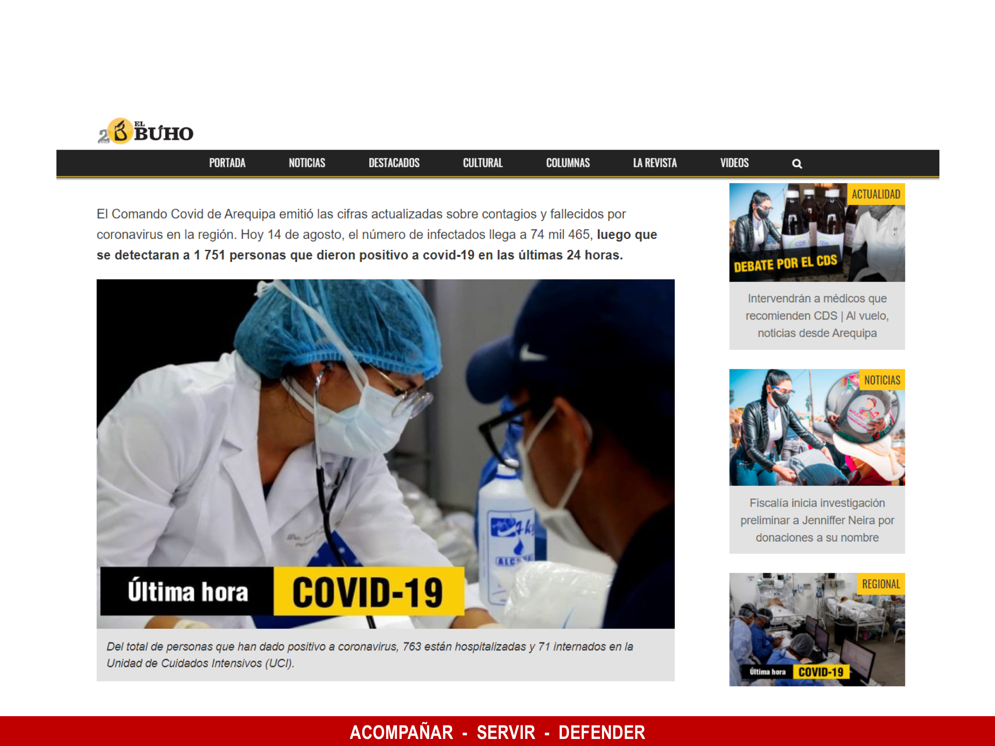

Slide 28
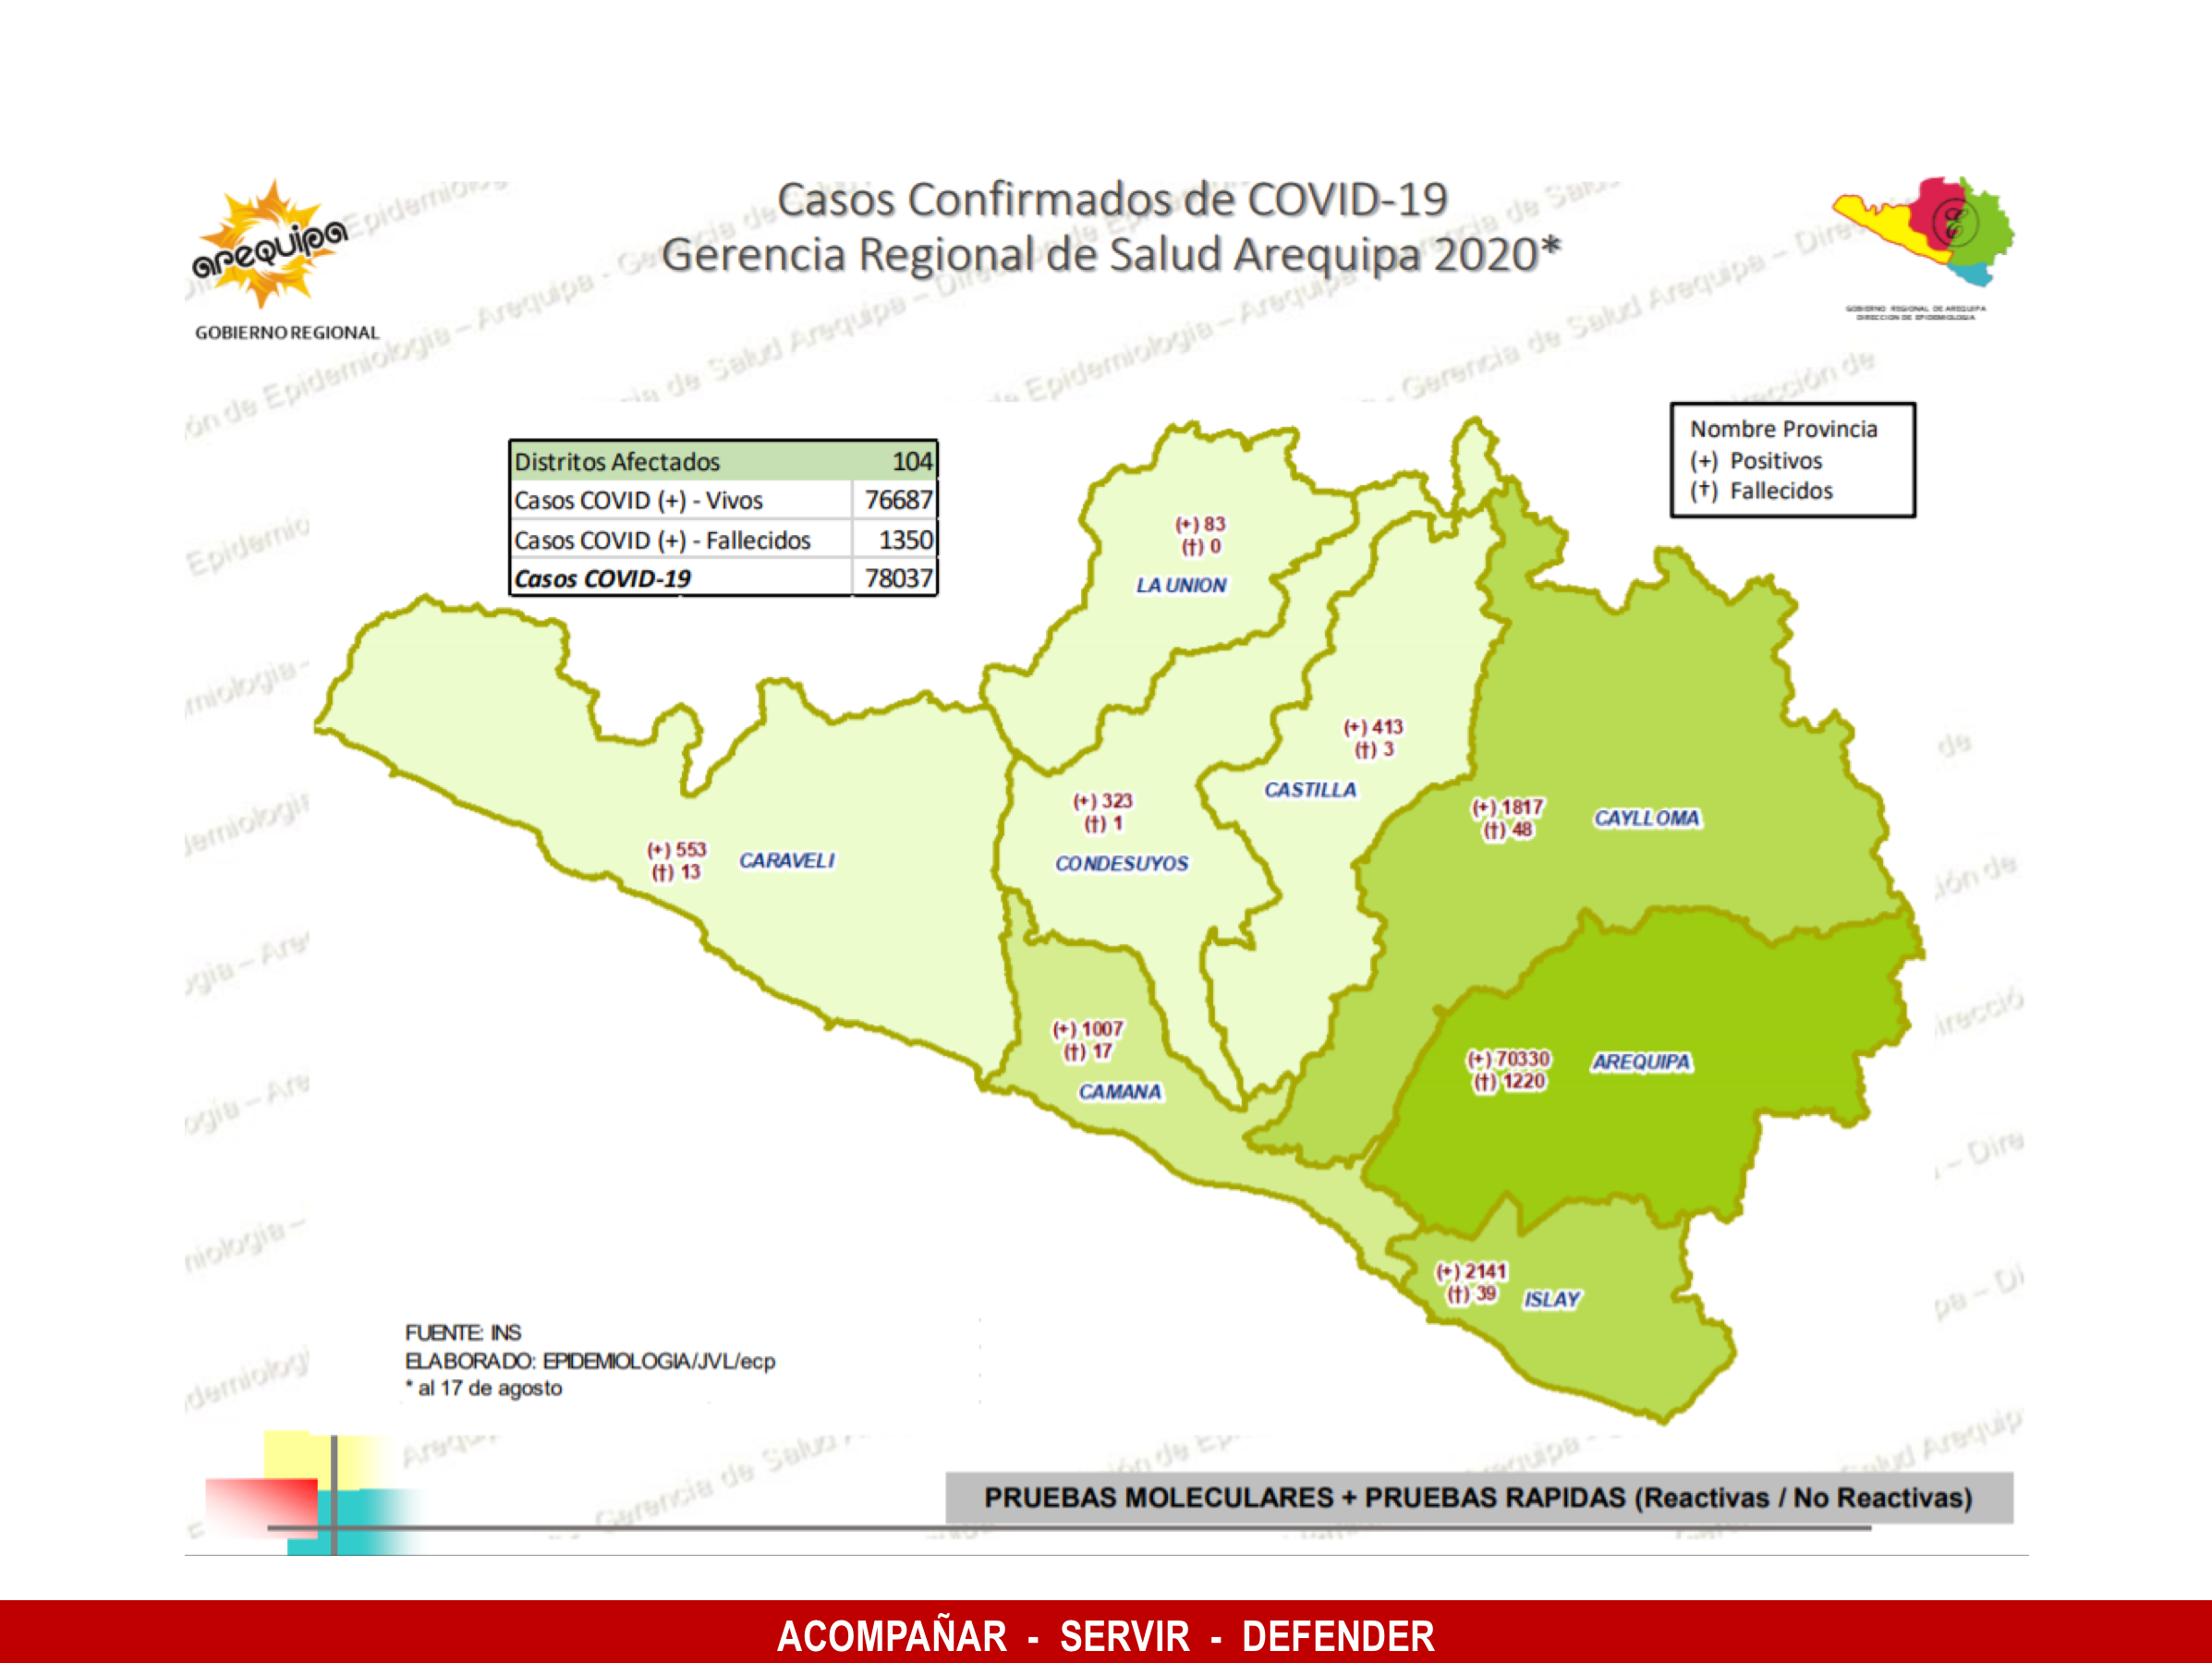

Slide 35
NATY Y LUIS

Slide 37
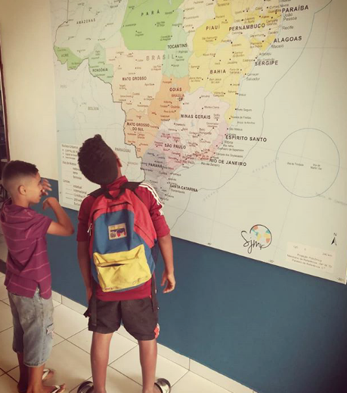
Migrar es aprender a hablar de nuevo
Un lenguaje que está adentro
Cerquitica aquí en el corazón
Es entender también
Que el mundo gira
Y en sus vueltas nos regala
Un presente extraño a la razón.

Slide 38
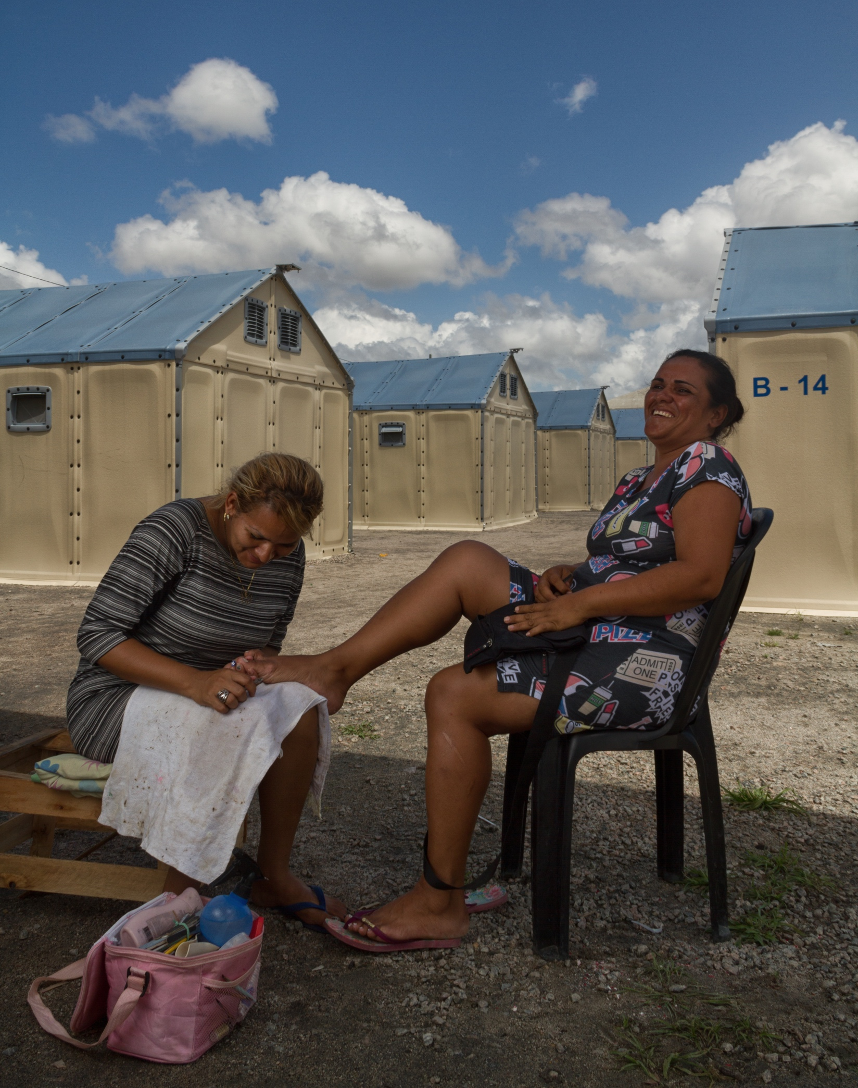
Migrar:
Como un baile
En el que aprendes
A cambiar

Slide 39
Comunidad de saberes, prácticas y aprendizajes
#COONSPIRAMOS
Festival de experiencias
Saludo general

Slide 40
Tener en cuenta:
Curiosidad.
Hacer play en un primer video que encontrarán en la taquilla del Festival.
Luego hacer click en la boleta o entrada para acceder.
Dar un recorrido con su mouse por los puestos o stands del Festival.
Reconocer cómo funcionan los botones y qué objetos están presentes.
Regresar en 20 minutos

Slide 41
VISITA A FESTIVAL

Slide 42
TRINIDAD

Slide 49
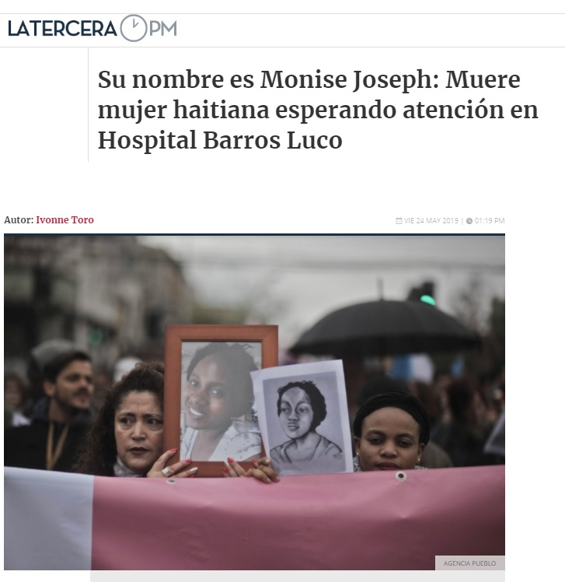
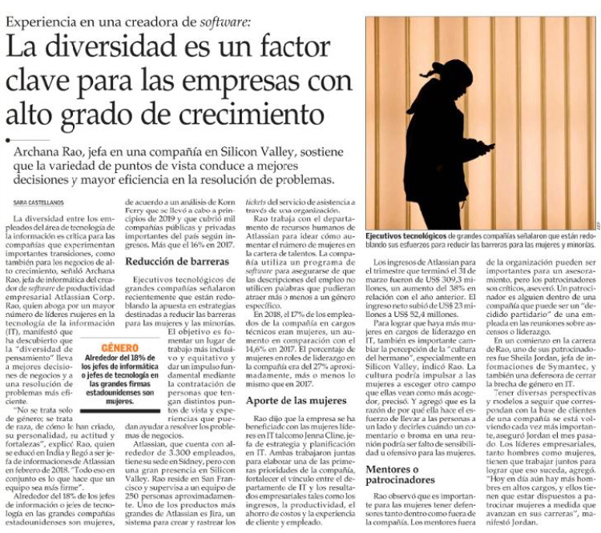
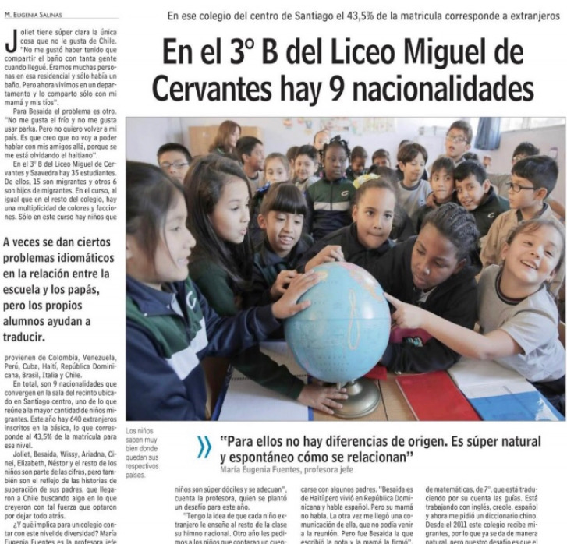
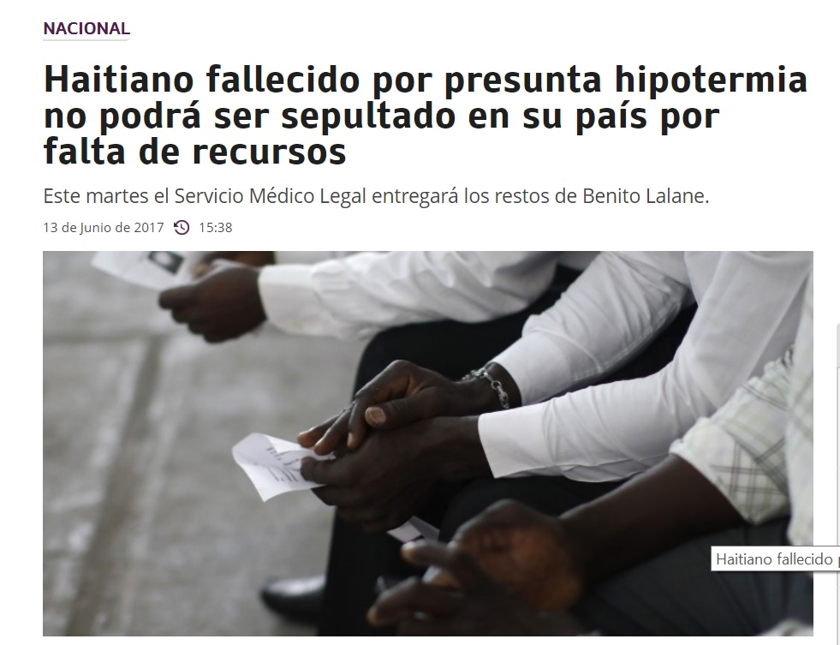
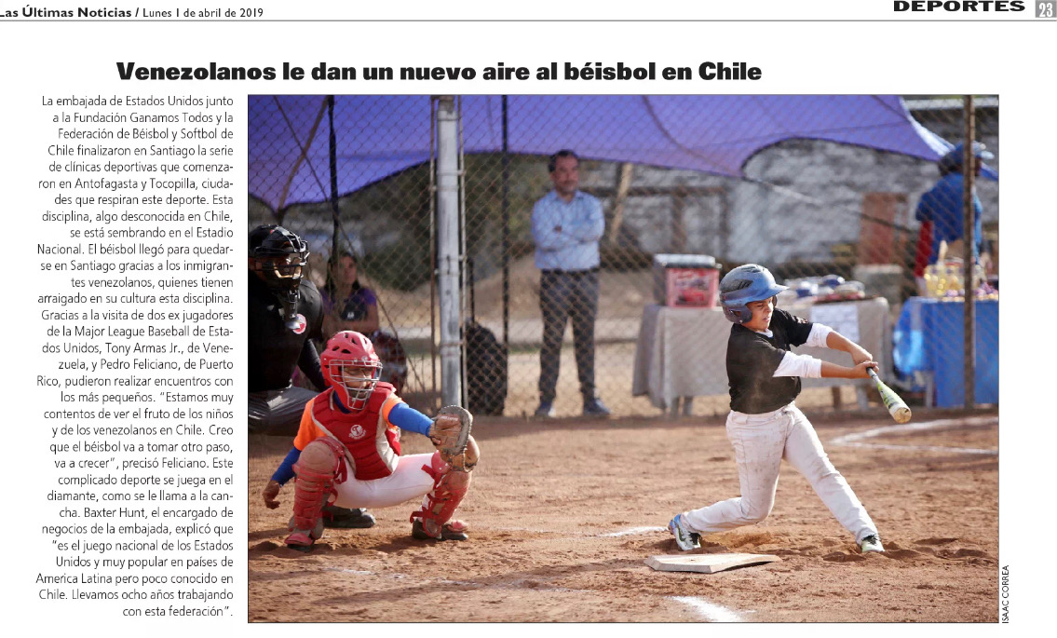
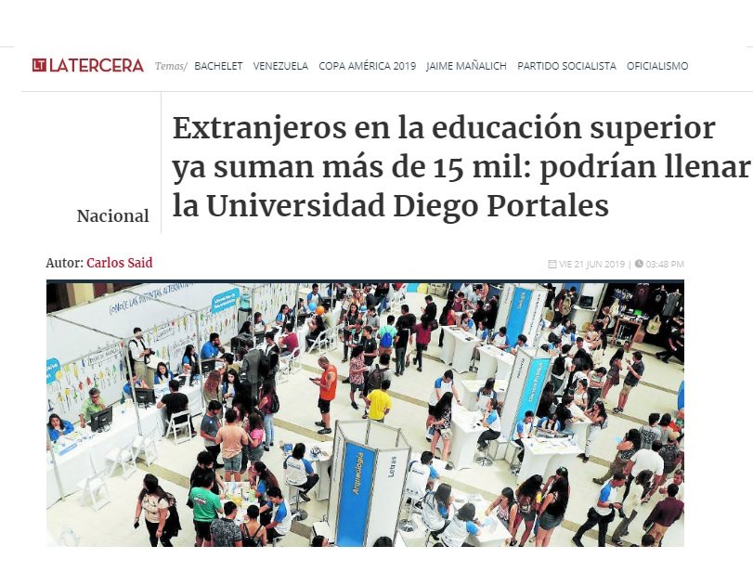
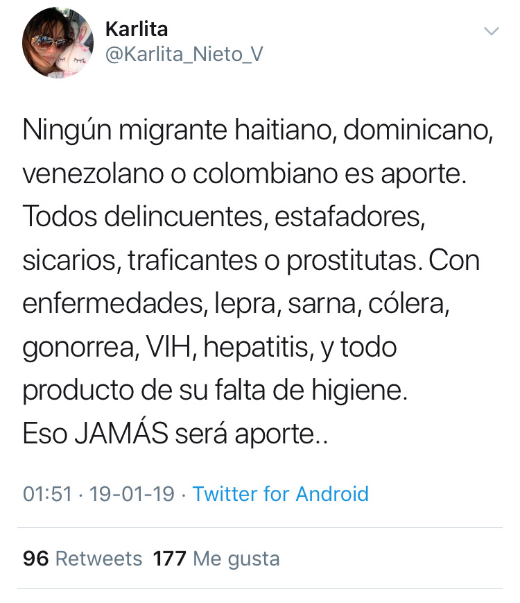
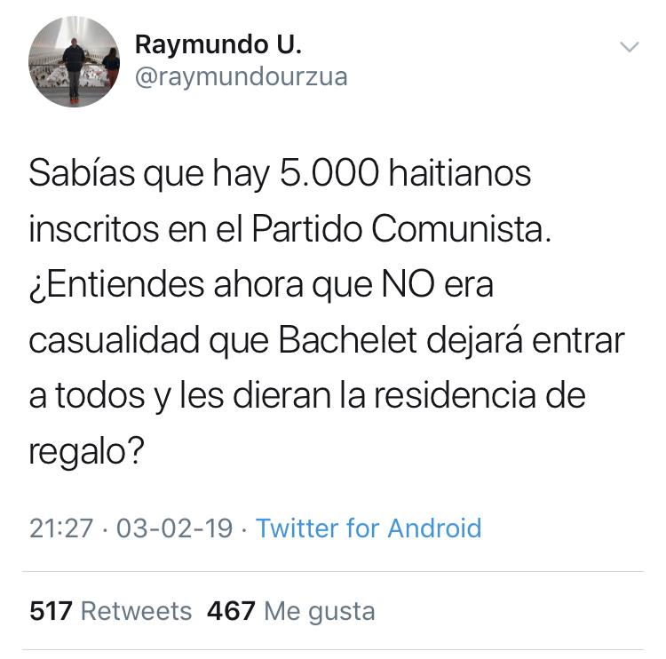
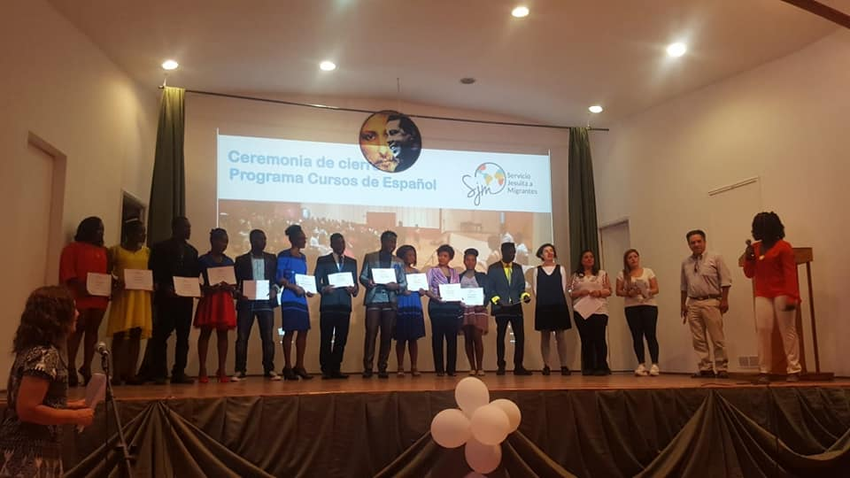
¿Qué sociedad queremos ser?
Notes:
Nacha

Slide 50
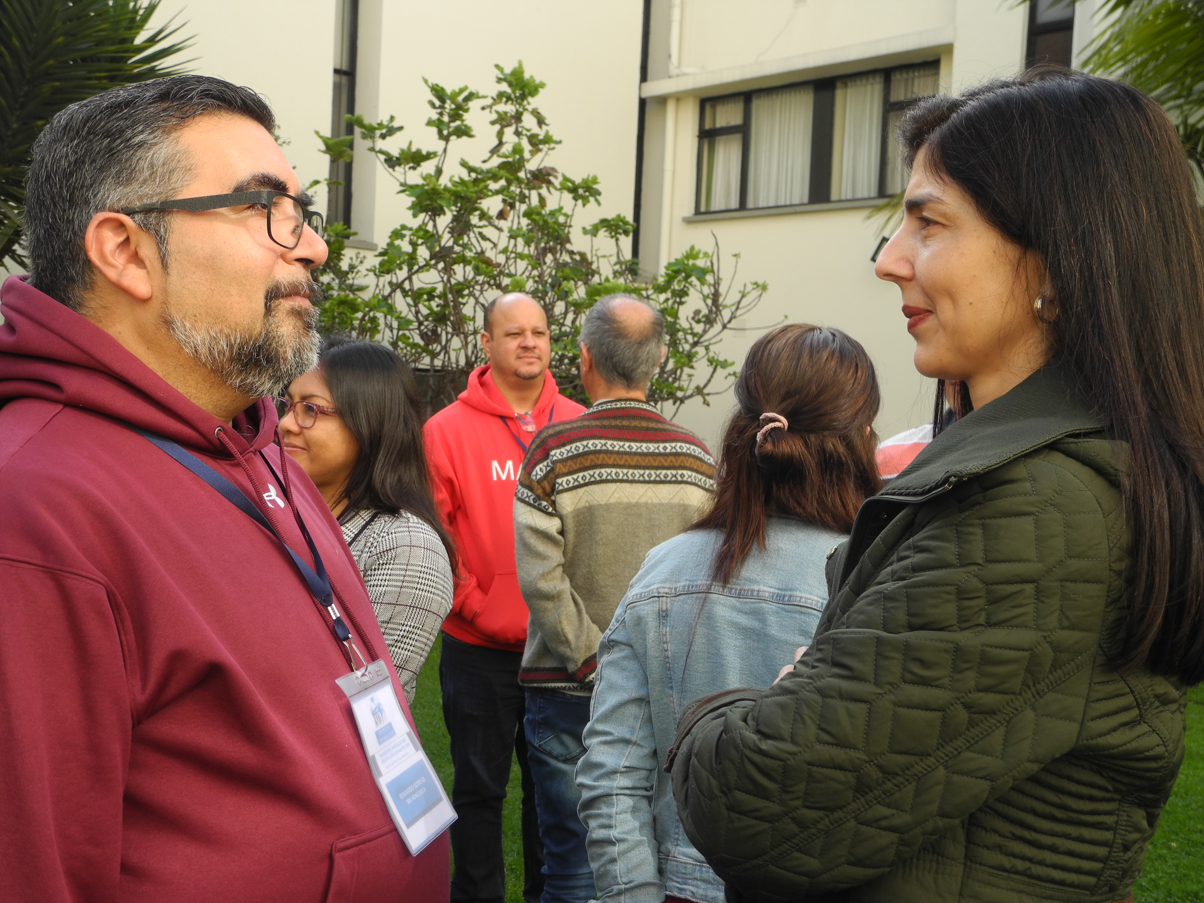
Encuentro de a dos.

Slide 51
OMAR Y RANDOLF

Slide 60
VISITA AL FESTIVAL

Slide 61
BEATRIZ Y MALÚ

Slide 62
La búsqueda de nuevos caminos
Forjar caminos…
Abrir grietas…
Construir puentes…

Slide 63
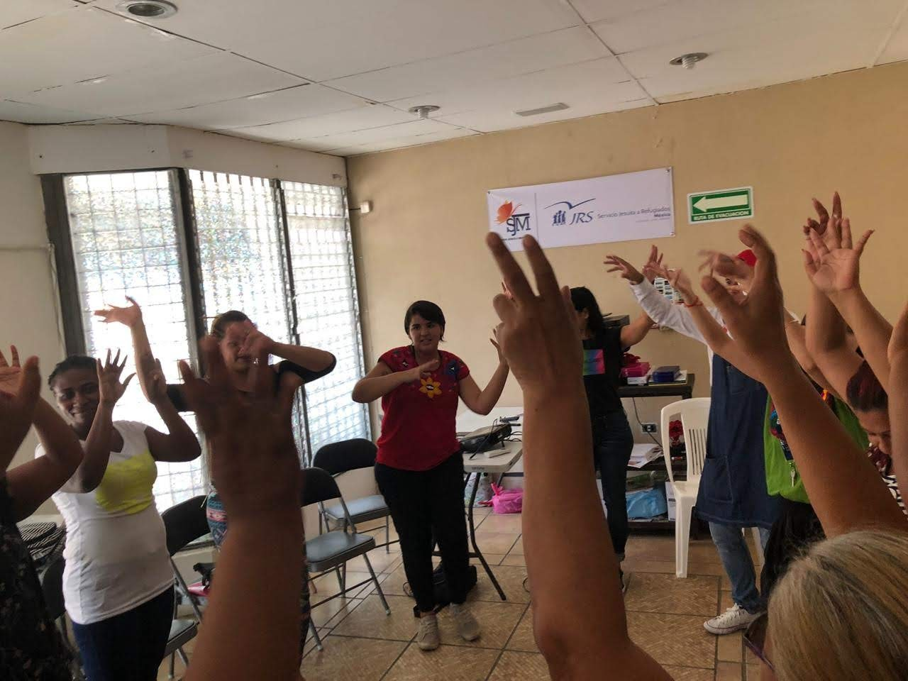
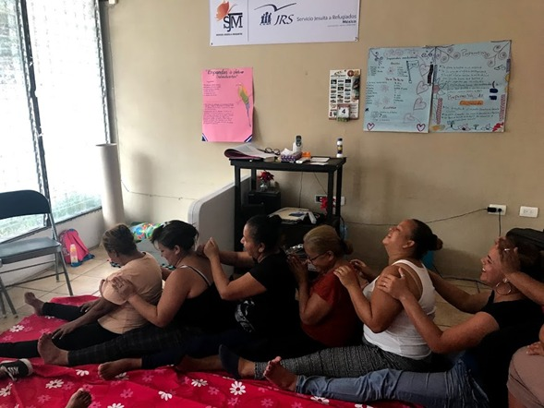
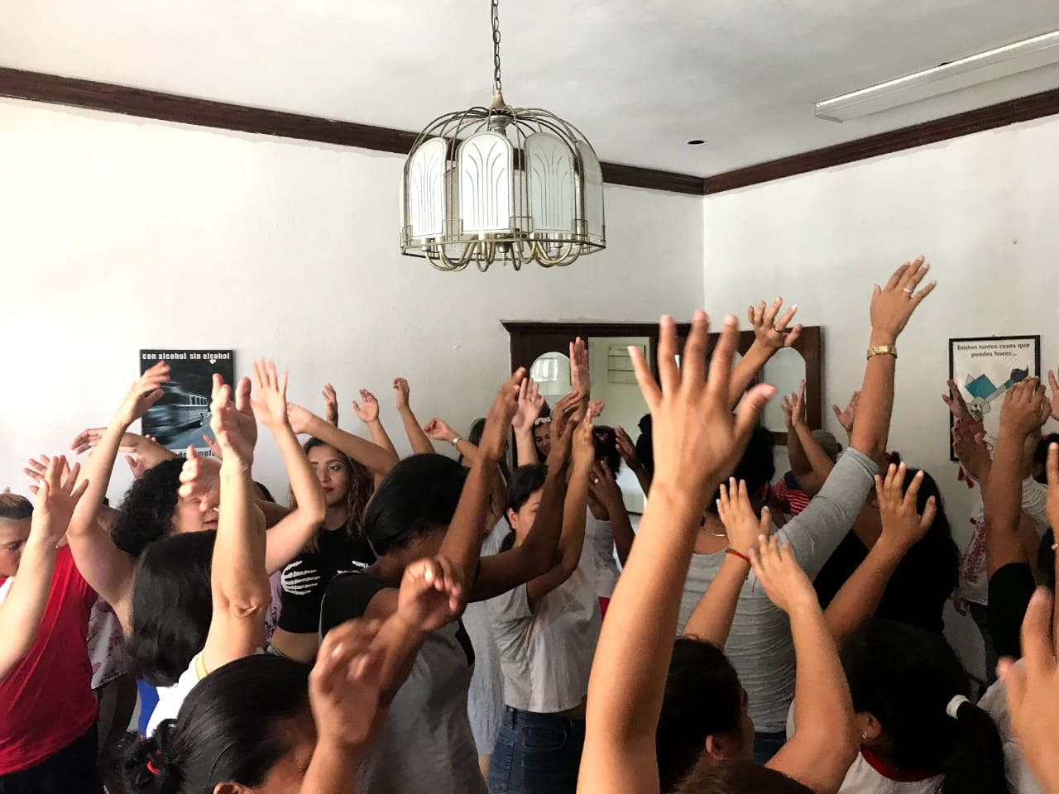
Grupo de Confianza de Mujeres
¿Qué piensas que está pasando en estas fotografías?

Slide 64
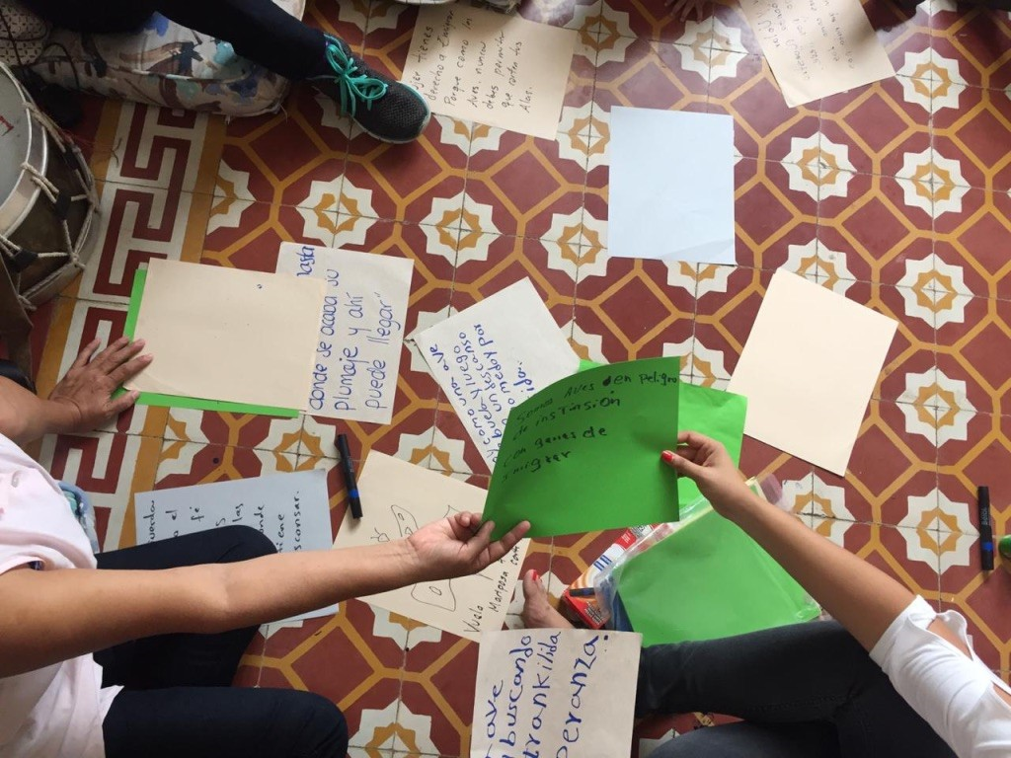
Cuando pienso en el significado de la Paz
viene a mí la palabra madre,
el deseo de un trabajo que me haga feliz,
en viajar, y las formas de una paloma blanca
Paz es también desahogarse, hablar,
la tranquilidad de sacar todo fuera,
es a veces llorar y el abrazo de un ser querido.
La paz es blanca como las nubes, como el arroz, sabe a miel,a café, a chocolate, a pinol con leche, y crece con la convivencia de los amigos del camino.
Hemos aprendido que para tener paz hemos de desarrollar primero la paciencia,
la amorosidad y la humildad.
Esto ha sido importante, porque a través de estar en paz, hemos encontrado también la alegría.
Mujeres del grupo de confianza SJR
Septiembre 2019
Narrar nuestras historias

Slide 65
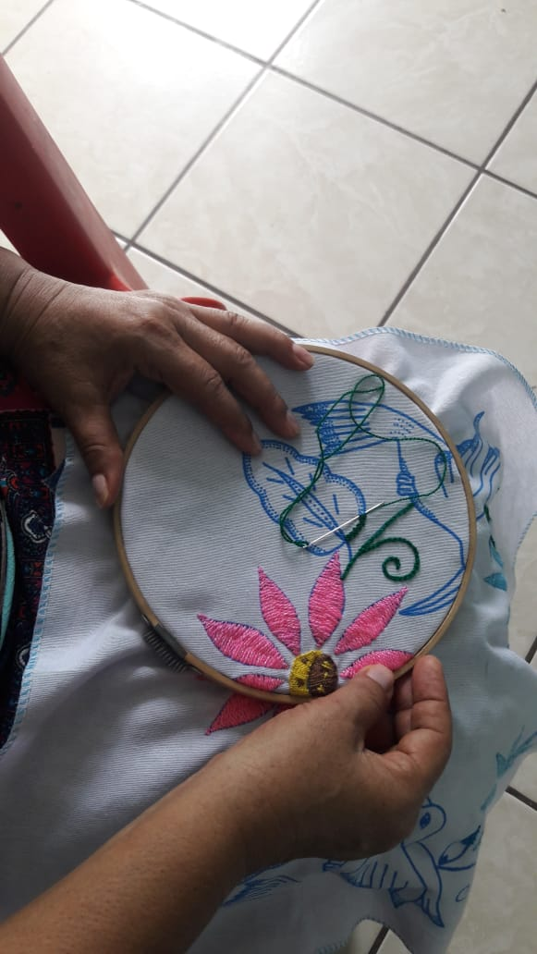
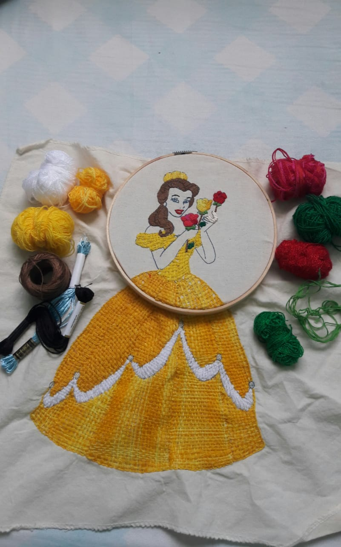
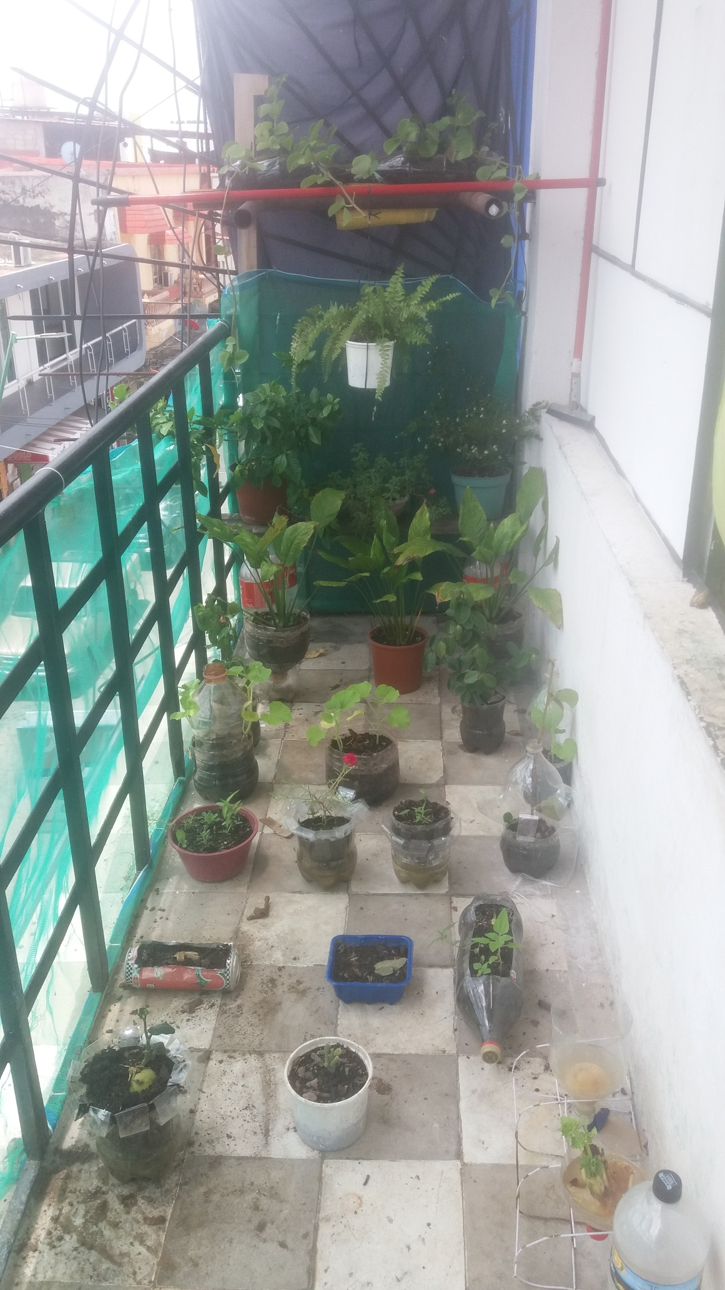
Respondiendo desde los saberes
“Empecé a bordar cuando empezó la pandemia y tuve que quedarme en casa…me vino la pregunta ¿En qué vas ocupar tu mente? Fue algo sorprendente, yo no sabía bordar, así que empecé a ver videos de cómo la gente le hacía. M, Guatemala

Slide 66
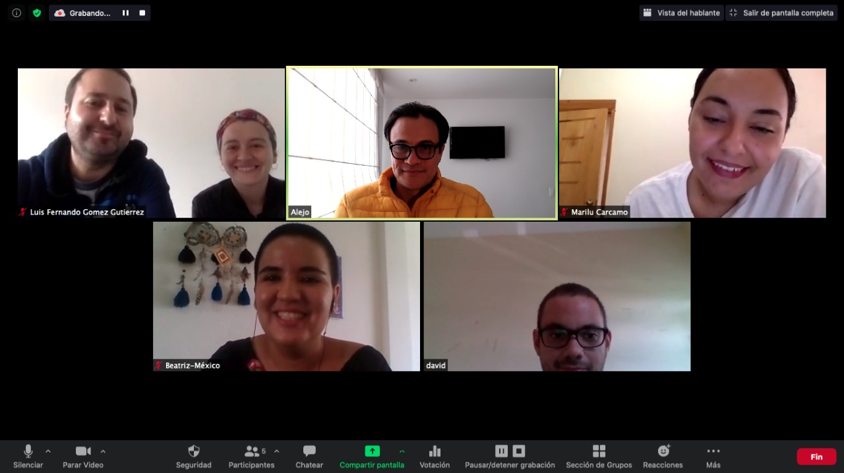
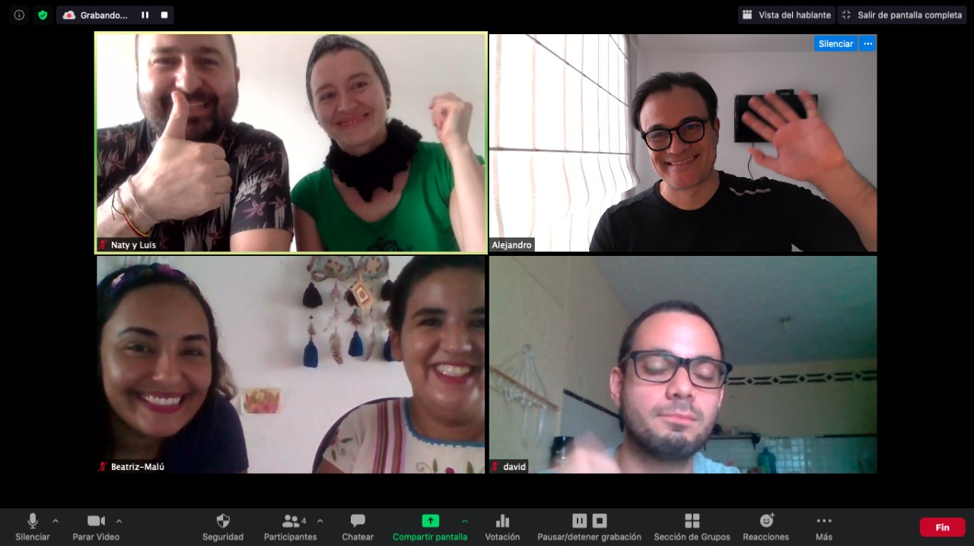
COOnspiramos
El bien común es encontrarse - Aristóteles
Generosidad
Confianza

Slide 67
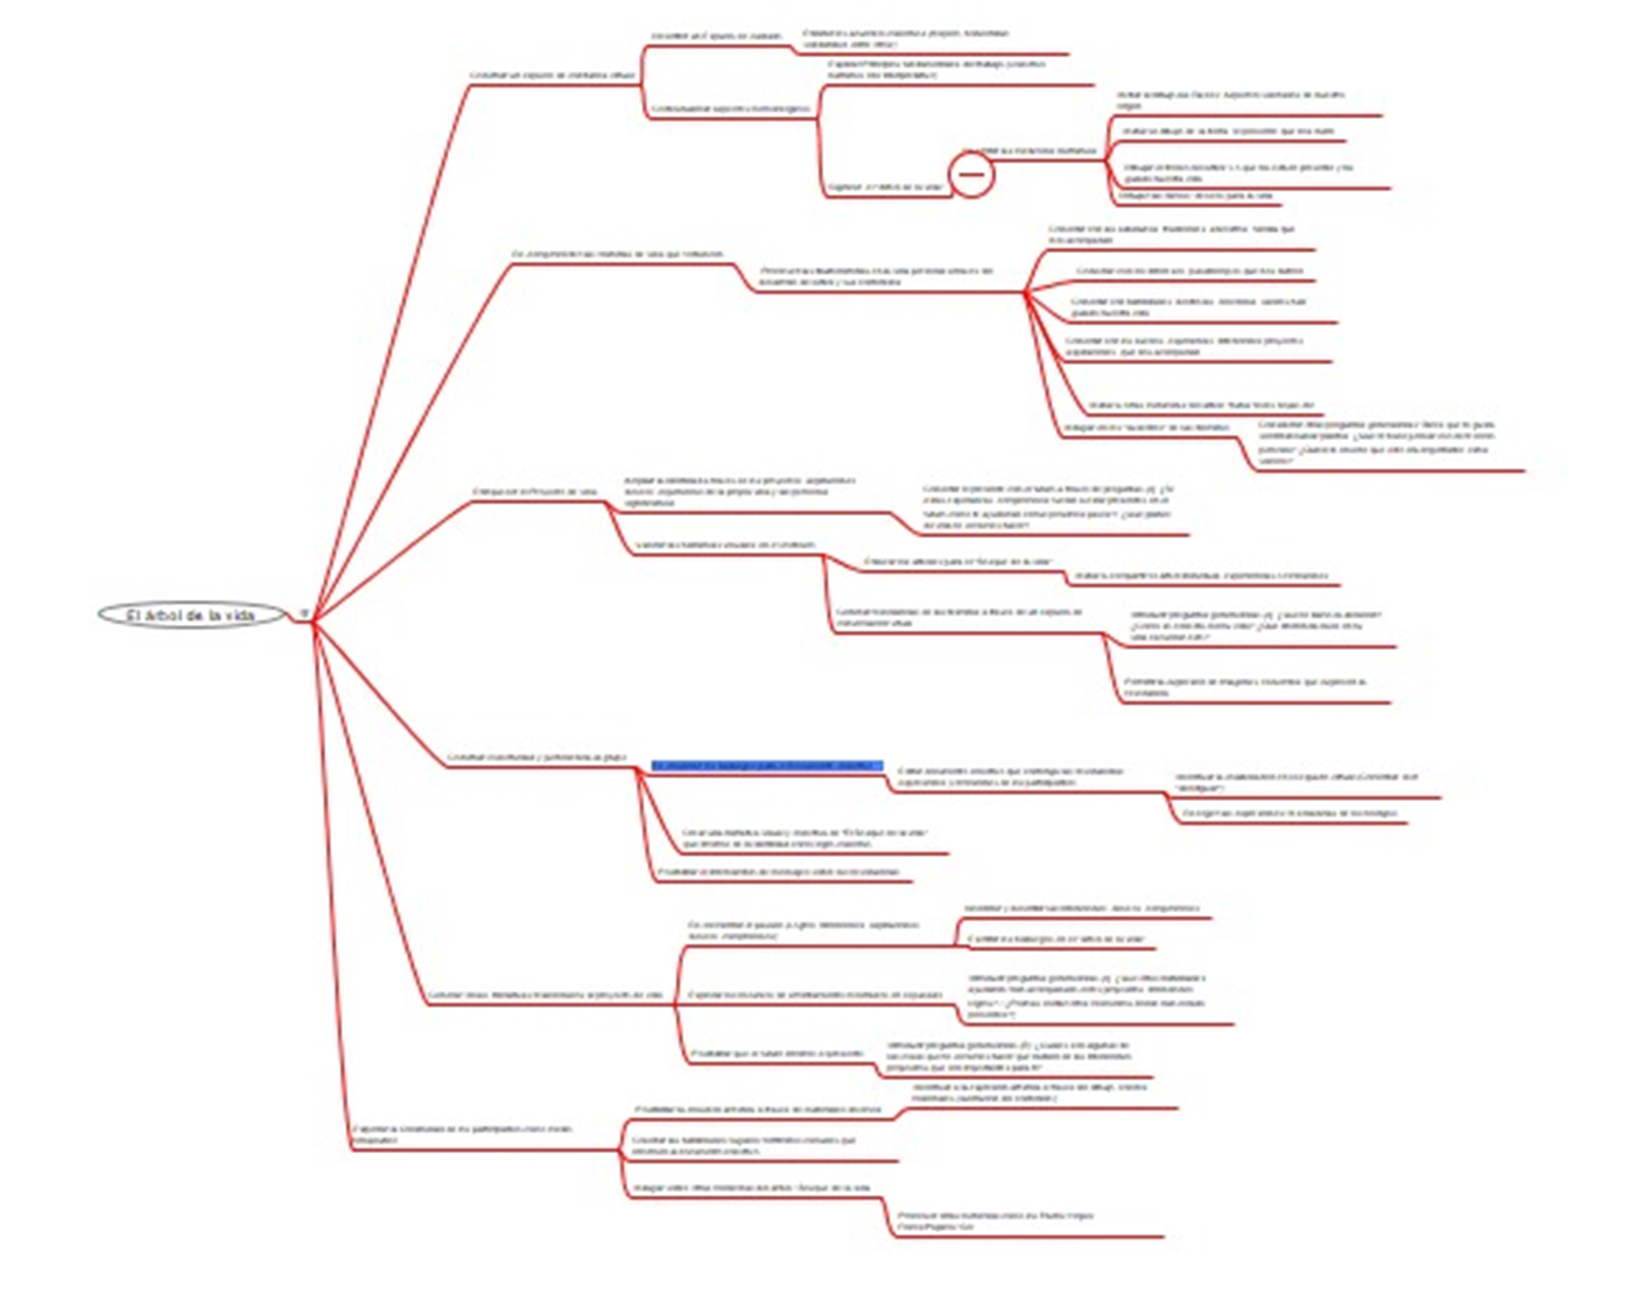
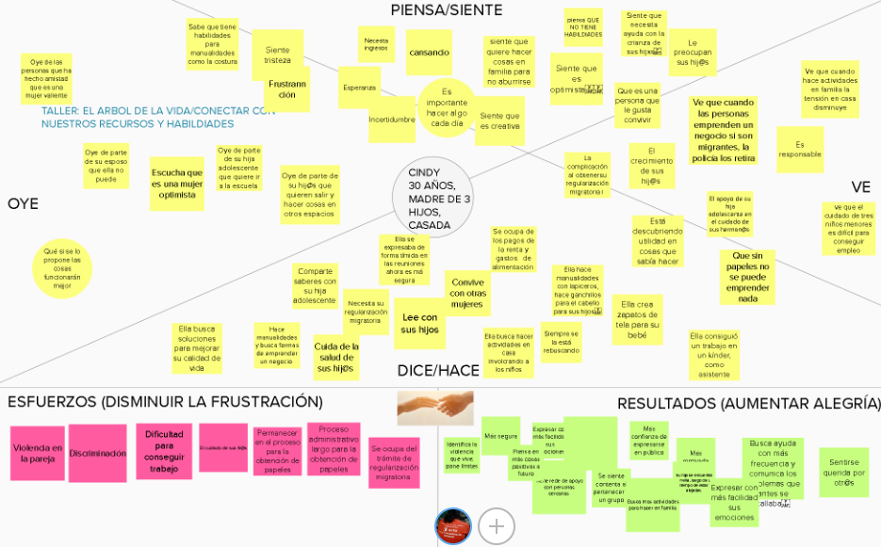
7 sesiones para crear un método
Ser curiosos
Respeto (saber mirar)
Dar respuesta
“El árbol de la vida”- Taller virtual

Slide 68
Esperanza no es la convicción de que algo saldrá bien, sino la certeza de que algo tiene sentido, independientemente de cómo resulte.
Vaclav Havel

Slide 69
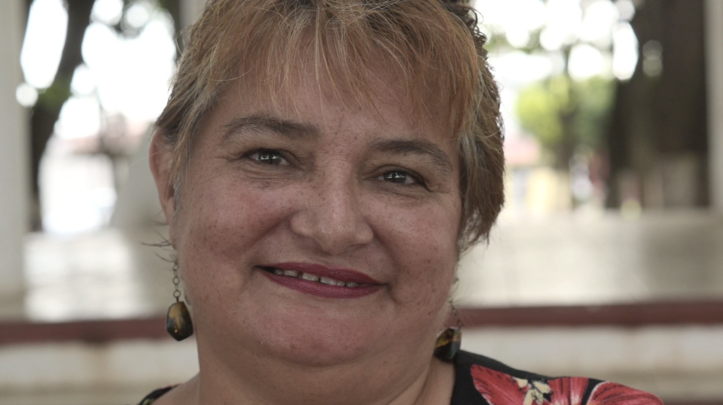
Encuentro de a dos

Slide 70
CAMILA

Slide 71
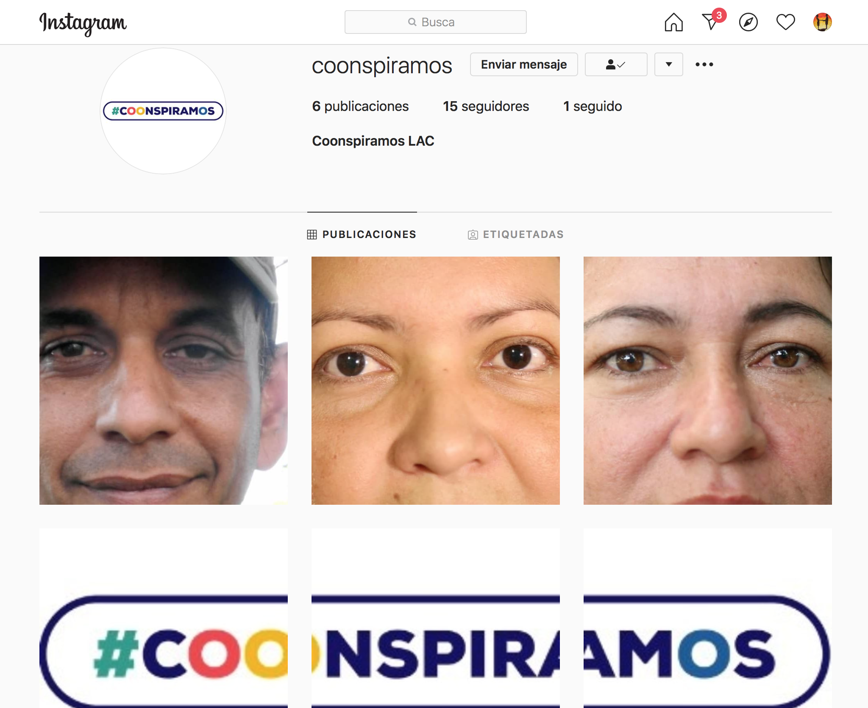

Slide 72
MUCHAS GRACIAS
Red Jesuita con Migrantes Latinoamérica y el Caribe

Slide 73
“Sin prisa pero sin pausa”.
Padlet, Zoom, Correo y WhatsApp.
SessionLab / Slack
Septiembre y Octubre
Noviembre y Diciembre

